Slide 1
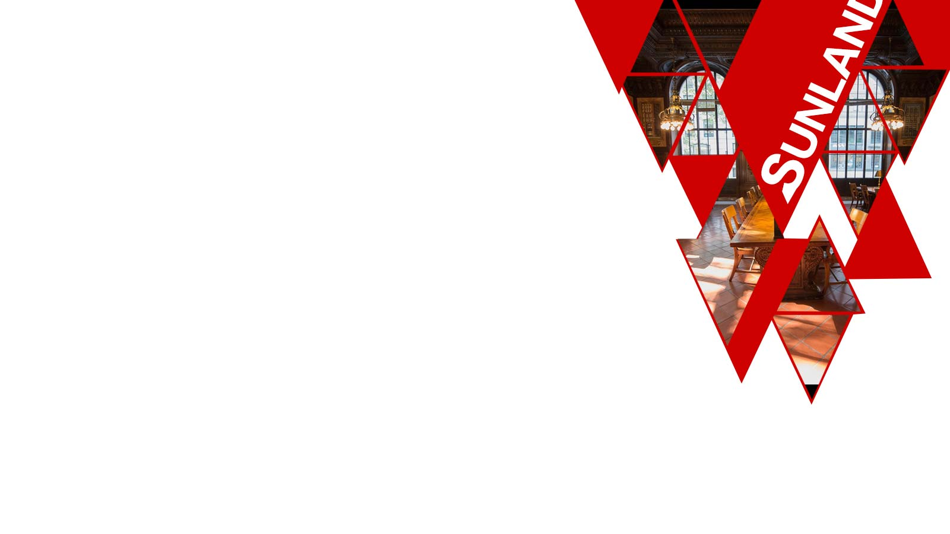

《古文选（二）》·精讲六
学习是一种信仰！ IN LEARING WE TRUST

Slide 2
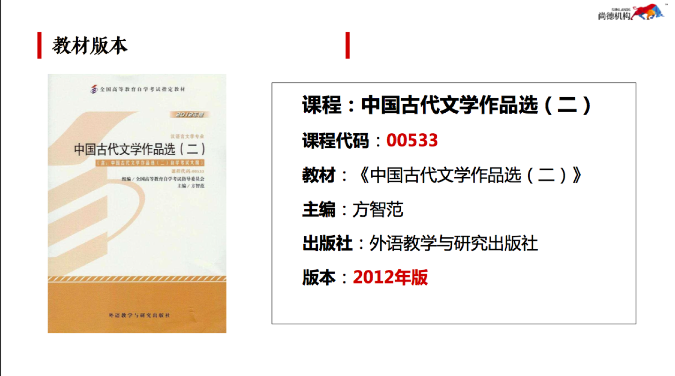

Slide 3
题型 | 数量 | 分值 | 标记形式
单选题 | 30 | 30
多选题 | 5 | 10
简答题 | 5 | 30
论述题 | 2 | 20
阅读分析题 | 1 | 10 | ❤️
单选
多选
简答
论述
阅读理解

Slide 4
全书朝代分数占比

Slide 5
1.29.2姜夔《点绛唇（燕雁无心）》【泛读】
学习是一种信仰！ IN LEARING WE TRUST

Slide 6
1.29.2姜夔《点绛唇》（燕雁无心）
点绛唇 · 丁未冬过吴松作
燕雁无心，太湖西畔随云去。数峰清苦。商略黄昏雨。【眼前所见】
第四桥边，拟共天随住。今何许。凭栏怀古，残柳参差舞。【怀古之意】
1.吴松：即吴淞江，俗称苏州河，发源于太湖，在上海合黄浦江入海。
2.第四桥：在苏州吴江城外，又名甘泉桥。
3.天随：晚唐诗人陆龟蒙，字鲁望，自号天随子，苏州人，居于松江甫里。
单选
注：拟人手法
Notes:
【希慕晚唐江湖散人陆龟蒙隐逸人格】
译文：北方的鸿雁悠然自在，从太湖西畔随着白云飘浮。远处的几座孤峰呈现出一派萧瑟愁苦的样子，似乎在酝酿黄昏时的一场大风雨。
我真想在第四桥边，跟天随子一起隐居。可如今像他这样的人在何处？我独倚栏杆缅怀千古，只见残柳参差不齐地在寒风中飞舞。

Slide 7
1.29.3姜夔《齐天乐（庾郎先自吟愁赋）》 【精读】
学习是一种信仰！ IN LEARING WE TRUST

Slide 8

1.29.3姜夔《齐天乐》（庾郎先自吟愁赋）
咏物词
选择
齐天乐
丙辰岁，与张功父会饮张达可之堂。闻屋壁间蟋蟀有声，功父约予同赋，以授歌者。功父先成，辞甚美。予裴徊茉莉花间，仰见秋月，顿起幽思，寻亦得此。蟋蟀，中都呼为促织，善斗。好事者或以三二十万钱致一枚，镂象齿为楼观以贮zhù 之。
庾郎先自吟愁赋，凄凄更闻私语。露湿铜铺，苔侵石井，都是曾听伊处。哀音似诉。正思妇无眠，起寻机杼zhù。曲曲屏山，夜凉独自甚情绪？
西窗又吹暗雨。为谁频断续，相和砧杵 chǔ？候馆迎秋，离宫吊月，别有伤心无数。豳bīn诗漫与。笑篱落呼灯，世间儿女。写入琴丝，一声声更苦。
1.庾郎：指南朝作家庾信，作品多乡关之思。庾信曾作《愁赋》。
2.豳bīn诗：指《诗经·豳风·七月》，有“十月蟋蟀入我床下”的诗句。
这里指代歌咏蟋蟀的诗篇。
（讽喻现实 + 家国之痛）
Notes:
译文：庾信早年曾吟诵《愁赋》之类的名篇，如今，悄悄的私语声又传来耳畔。夜露浸湿黄铜闪闪的门环，苍苔盖满石块雕砌的井栏，到处都可以听到你的歌唱，仿佛在倾诉人间的悲愁哀怨。闺中少妇思念丈夫长夜无眠，起身寻找机梭为他织就御寒的农衫，伴着她的只有屏风上曲折的山峦，夜凉如水，又怎样度过这深秋的夜晚？
译文： 听，细南又在散打西厅的窗棂，伴着捣衣的砧杵，声音似断实连。在客居的宾馆迎来深秋的长夜，在出巡的高官凭吊故国的月圆。还有其他无数类似的伤心惨事，象《豳风·七月》，都可即席成篇。可笑的是竹篱外传来灯笼笑语，少年男女在捉拿蟋蟀，兴趣盎然。呵，假如把这所有的音响尽皆谱入琴曲，那一声声，不知能演奏出多少人间的哀怨！
这是一首咏物词。
借咏蟋蟀，写出人间种种愁绪，
既涵盖了普通人的感受，还有一丝讽喻现实的意味，
对南宋斗蟋蟀此种玩物丧志的奢侈挥霍风气表示非议。
首句用庾信典故，触动隐伏内心的家国之痛。

Slide 9
真题练习
姜夔《齐天乐》(庾郎先自吟愁赋)所咏之物是
A:蟋蟀
B:蝉
C:雁
D:燕

Slide 10
真题练习
姜夔《齐天乐》(庾郎先自吟愁赋)所咏之物是
A:蟋蟀
B:蝉
C:雁
D:燕
答案：A

Slide 11
真题练习
借咏蟋蟀，写出人间种种愁绪，这既涵盖了普通人的感受，也许还有一丝讽喻现实的意味的词是（ ）
A:《齐天乐》（一襟余恨宫魂断）
B:《齐天乐》（庾郎先自吟愁赋）
C:《绮罗香》（做冷欺花）
D:《贺新郎》（北望神州路）

Slide 12
真题练习
借咏蟋蟀，写出人间种种愁绪，这既涵盖了普通人的感受，也许还有一丝讽喻现实的意味的词是（ ）
A:《齐天乐》（一襟余恨宫魂断）
B:《齐天乐》（庾郎先自吟愁赋）
C:《绮罗香》（做冷欺花）
D:《贺新郎》（北望神州路）
答案：B

Slide 13
1.30史达祖
1.30.1《绮罗香（做冷欺花）》

Slide 14
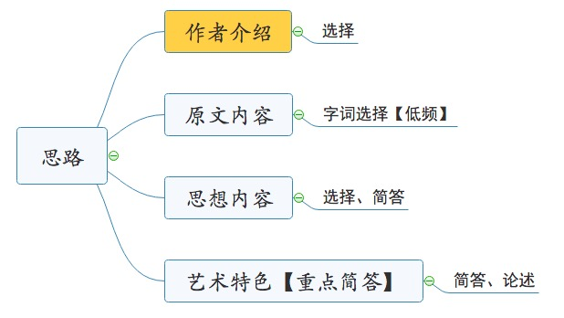
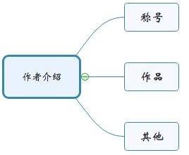
1.30史达祖
1.史达祖，字邦卿，号梅溪。
2.著有《梅溪词》。
3.擅作咏物词，以刻画精巧见长，但不免纤弱。
与姜夔并称“姜史”。
选择
助记：梅西是大足

Slide 15
真题练习
词集名为《梅溪词》的词人是（ ）
A:张炎
B:史达祖
C:吴文英
D:王沂孙

Slide 16
真题练习
词集名为《梅溪词》的词人是（ ）
A:张炎
B:史达祖
C:吴文英
D:王沂孙
答案：B

Slide 17
1.30.1史达祖《绮罗香（做冷欺花）》 【精读】
1.30.1 绮罗香（做冷欺花）
学习是一种信仰！ IN LEARING WE TRUST

Slide 18
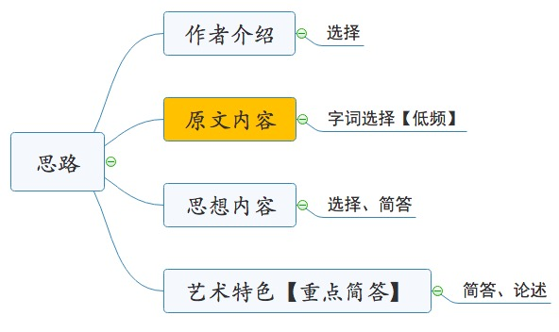
1.30.1史达祖《绮罗香》（做冷欺花）
1.30.1 绮罗香（做冷欺花）
选择
绮罗香 · 咏春雨
做冷欺花，将烟困柳，千里偷催春暮。尽日冥迷，愁里欲飞还住。惊粉重、蝶宿西园；喜泥润、燕归南浦。最妨它、佳约风流，钿diàn车不到杜陵路。
沉沉江上望极，还被春潮晚急，难寻官渡。隐约遥峰，和泪谢娘眉妩。临断岸、新绿生时，是落红、带愁流处。记当日、门掩梨花，剪灯深夜语。
选择
Notes:
逼真细致地描写春雨，也表达了作者惜春念远的情怀。
译文：春雨挟着冷气，欺凌早开的花朵，雾气漫着烟缕，困疲垂拂的柳树，千里烟雨暗暗地催促着晚春的迟暮。整日里昏暗迷蒙，像忧愁满腹，想要飘飞又忽然停住。蝴蝶吃惊自己的翅膀湿重，落在西园栖息；春燕喜欢用湿润的春泥筑巢，飞来飞去。最无奈，是道路的泥泞，妨碍了风流男女的约会佳期，使他们华丽的车辆到不了杜陵路。
译文：极目眺望，江面上烟雾沉沉。再加上春潮正在迅急，令人难以找到官家的渡口。远山全都隐隐约约，宛如佳人那含情的眼睛和眉峰。临近残断的河岸，可见绿绿的水波涨起，使水面上漂着片片落红，带着幽愁漂流向东。记得当日，雨打下的梨花被阻在门外，而你我秉烛夜话。

Slide 19
1.30.1史达祖《绮罗香》（做冷欺花）
1.30.1 绮罗香（做冷欺花）
咏物词
选择
绮罗香 · 咏春雨
做冷欺花，将烟困柳，千里偷催春暮。尽日冥迷，愁里欲飞还住。惊粉重、蝶宿西园；喜泥润、燕归南浦。最妨它、佳约风流，钿diàn车不到杜陵路。
沉沉江上望极，还被春潮晚急，难寻官渡。隐约遥峰，和泪谢娘眉妩。临断岸、新绿生时，是落红、带愁流处。记当日、门掩梨花，剪灯深夜语。
Notes:
逼真细致地描写春雨，也表达了作者惜春念远的情怀。
译文：春雨挟着冷气，欺凌早开的花朵，雾气漫着烟缕，困疲垂拂的柳树，千里烟雨暗暗地催促着晚春的迟暮。整日里昏暗迷蒙，像忧愁满腹，想要飘飞又忽然停住。蝴蝶吃惊自己的翅膀湿重，落在西园栖息；春燕喜欢用湿润的春泥筑巢，飞来飞去。最无奈，是道路的泥泞，妨碍了风流男女的约会佳期，使他们华丽的车辆到不了杜陵路。
译文：极目眺望，江面上烟雾沉沉。再加上春潮正在迅急，令人难以找到官家的渡口。远山全都隐隐约约，宛如佳人那含情的眼睛和眉峰。临近残断的河岸，可见绿绿的水波涨起，使水面上漂着片片落红，带着幽愁漂流向东。记得当日，雨打下的梨花被阻在门外，而你我秉烛夜话。

Slide 20
1.30.1史达祖《绮罗香》（做冷欺花）
1.30.1 绮罗香（做冷欺花）
咏物词
选择
绮罗香 · 咏春雨
做冷欺花，将烟困柳，千里偷催春暮。尽日冥迷，愁里欲飞还住。惊粉重、蝶宿西园；喜泥润、燕归南浦。最妨它、佳约风流，钿diàn车不到杜陵路。
沉沉江上望极，还被春潮晚急，难寻官渡。隐约遥峰，和泪谢娘眉妩。临断岸、新绿生时，是落红、带愁流处。记当日、门掩梨花，剪灯深夜语。
咏物词：苏轼《卜算子》、周邦彦《六丑》、 姜夔《齐天乐》、史达祖《绮罗香》
选择
Notes:
逼真细致地描写春雨，也表达了作者惜春念远的情怀。
译文：春雨挟着冷气，欺凌早开的花朵，雾气漫着烟缕，困疲垂拂的柳树，千里烟雨暗暗地催促着晚春的迟暮。整日里昏暗迷蒙，像忧愁满腹，想要飘飞又忽然停住。蝴蝶吃惊自己的翅膀湿重，落在西园栖息；春燕喜欢用湿润的春泥筑巢，飞来飞去。最无奈，是道路的泥泞，妨碍了风流男女的约会佳期，使他们华丽的车辆到不了杜陵路。
译文：极目眺望，江面上烟雾沉沉。再加上春潮正在迅急，令人难以找到官家的渡口。远山全都隐隐约约，宛如佳人那含情的眼睛和眉峰。临近残断的河岸，可见绿绿的水波涨起，使水面上漂着片片落红，带着幽愁漂流向东。记得当日，雨打下的梨花被阻在门外，而你我秉烛夜话。

Slide 21
1.30.1史达祖《绮罗香》（做冷欺花）
1.30.1 绮罗香（做冷欺花）
咏物词
选择
绮罗香 · 咏春雨
做冷欺花，将烟困柳，千里偷催春暮。尽日冥迷，愁里欲飞还住。惊粉重、蝶宿西园；喜泥润、燕归南浦。最妨它、佳约风流，钿diàn车不到杜陵路。
沉沉江上望极，还被春潮晚急，难寻官渡。隐约遥峰，和泪谢娘眉妩。临断岸、新绿生时，是落红、带愁流处。记当日、门掩梨花，剪灯深夜语。
1.春潮晚急：韦应物《滁州西涧》“春潮带雨晚来急，野渡无人舟自横。”
2.门掩梨花：李重元《忆王孙》“欲黄昏，雨打梨花深闭门。”
3.剪灯深夜语：李商隐《夜雨寄北》“何当共剪西窗烛，却话巴山夜雨时。”
4.杜陵：汉宣帝陵墓，在今陕西西安东南。这里指郊游之地。南浦：泛指送别的地方。
咏物词：苏轼《卜算子》、周邦彦《六丑》、 姜夔《齐天乐》、史达祖《绮罗香》
选择
Notes:
逼真细致地描写春雨，也表达了作者惜春念远的情怀。
译文：春雨挟着冷气，欺凌早开的花朵，雾气漫着烟缕，困疲垂拂的柳树，千里烟雨暗暗地催促着晚春的迟暮。整日里昏暗迷蒙，像忧愁满腹，想要飘飞又忽然停住。蝴蝶吃惊自己的翅膀湿重，落在西园栖息；春燕喜欢用湿润的春泥筑巢，飞来飞去。最无奈，是道路的泥泞，妨碍了风流男女的约会佳期，使他们华丽的车辆到不了杜陵路。
译文：极目眺望，江面上烟雾沉沉。再加上春潮正在迅急，令人难以找到官家的渡口。远山全都隐隐约约，宛如佳人那含情的眼睛和眉峰。临近残断的河岸，可见绿绿的水波涨起，使水面上漂着片片落红，带着幽愁漂流向东。记得当日，雨打下的梨花被阻在门外，而你我秉烛夜话。

Slide 22
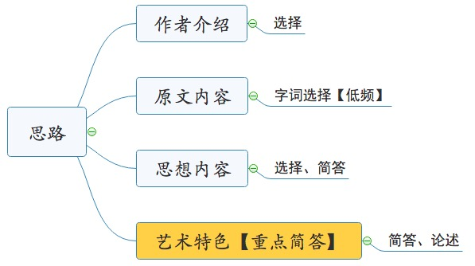
1.30.1史达祖《绮罗香》（做冷欺花）
1.30.1 绮罗香（做冷欺花）
简答
艺术表现：
1.此词体物精工，描写细腻，善于为事物对象传神写意。
2.词中尤善于【 】，通过对其他相关事物的描写来形容春雨，十分传神。
3.善于从题目【 】开去，兼写【 】，如“最妨它、佳约风流，钿车不到杜陵路”、“记当日、门掩梨花，剪灯深夜语”，都是融情景于一篇的佳句。

Slide 23
1.30.1史达祖《绮罗香》（做冷欺花）
1.30.1 绮罗香（做冷欺花）
简答
艺术表现：
1.此词体物精工，描写细腻，善于为事物对象传神写意。
2.词中尤善于侧面衬托，通过对其他相关事物的描写来形容春雨，十分传神。
3.善于从题目烘染开去，兼写人事，如“最妨它、佳约风流，钿车不到杜陵路”、“记当日、门掩梨花，剪灯深夜语”，都是融情景于一篇的佳句。

Slide 24
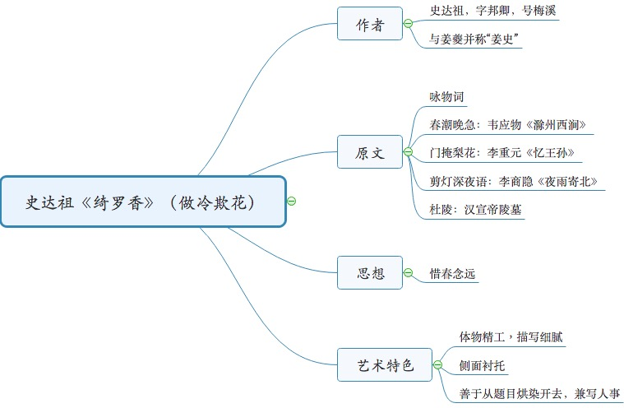

Slide 25
1.31刘克庄
1.31.1《贺新郎（送陈真州子华）》

Slide 26
1.31.0刘克庄
1.刘克庄，字潜夫，号后村居士。
2.著有《后村先生大全集》
3.其诗初受“永嘉四灵”影响，宗尚晚唐，为江湖派最大诗人，
后转学陆游，多感慨时事之作。
词受辛弃疾影响，喜用典故成语，但过于散文化。
选择
Notes:
永嘉四灵：徐玑、徐照、翁卷、赵师秀
江湖诗派：江湖诗人时时抒发欣羡隐逸、鄙弃仕途的情绪，也经常指斥时弊，讥讽朝政，表达不与当朝者为伍的意愿。【了解即可】

Slide 27
1.31.1刘克庄《贺新郎（ 北望神州路）》 【精读】
学习是一种信仰！ IN LEARING WE TRUST
Notes:
抗金浅显

Slide 28
1.31.1刘克庄《贺新郎》（北望神州路）
贺新郎 · 送陈真州子华
北望神州路，试平章、这场公事，怎生分付？记得太行山百万，曾入宗爷驾驭。今把作、握蛇骑虎。君去京东豪杰喜，想投戈、下拜真吾父。谈笑里，定齐鲁。
两河萧瑟惟狐兔。问当年、祖生去后，有人来否？多少新亭挥泪客，谁梦中原块土？算事业、须由人做。应笑书生心胆怯，向车中、闭置如新妇。空目送，塞鸿去。
思想内容：【了解】
这是一首豪放词，
借为友人陈子华送别，提出自己的政治军事见解，
谴责朝廷对待抗金义军的错误态度，
鼓励陈子华联络北方敌占区的抗金义军，恢复失地，
体现了南宋士大夫面对国难的正确立场。
Notes:
思想内容：
这是一首豪放词，
借为友人陈子华送别，提出自己的政治军事见解，
谴责朝廷对待抗金义军的错误态度，
鼓励陈子华联络北方敌占区的抗金义军，恢复失地，
体现了南宋士大夫面对国难的正确立场。
译文：向北眺望通往中原的路，试着议论议论，这一场恢复中原的大事，该怎么嘱咐？记得太行山王善、杨进聚众百万，曾经接受东京留守宗泽驾驭。现在朝廷对义兵左右为难就象握着毒蛇骑着老虎。你到京东路去义军领袖会高兴，料想他们一定会放下武器拜你为父。谈笑间，平定齐鲁。
译文： 黄河两岸一派萧条只见乱跑的狐兔，试问当年、祖逖离开这里后，还有人来过否？多少在建业新亭洒泪的士大夫，谁真正想到过中原那一大块国土？算起来恢复大业必须由适当的人来做。应该笑象我等书生心里胆怯，向车中、关闭起来象新媳妇。空空地目送，边塞的鸿雁飞去。

Slide 29
1.31.1刘克庄《贺新郎》（北望神州路）
贺新郎 · 送陈真州子华
北望神州路，试平章、这场公事，怎生分付？记得太行山百万，曾入宗爷驾驭。今把作、握蛇骑虎。君去京东豪杰喜，想投戈、下拜真吾父。谈笑里，定齐鲁。
两河萧瑟惟狐兔。问当年、祖生去后，有人来否？多少新亭挥泪客，谁梦中原块土？算事业、须由人做。应笑书生心胆怯，向车中、闭置如新妇。空目送，塞鸿去。
1.记得两句：指南宋初年，太行山一带的抗金义军都归宗泽统驭。 见陆游《老学庵笔记》，宗爷：南宋著名抗金将领。
2.祖生去后：《晋书·祖逖tì传》
3.新亭挥泪客：见《世说新语·言语》。
新亭：城垒名，建于三国时，故址在今江苏南京。
Notes:
思想内容：
这是一首豪放词，
借为友人陈子华送别，提出自己的政治军事见解，
谴责朝廷对待抗金义军的错误态度，
鼓励陈子华联络北方敌占区的抗金义军，恢复失地，
体现了南宋士大夫面对国难的正确立场。
译文：向北眺望通往中原的路，试着议论议论，这一场恢复中原的大事，该怎么嘱咐？记得太行山王善、杨进聚众百万，曾经接受东京留守宗泽驾驭。现在朝廷对义兵左右为难就象握着毒蛇骑着老虎。你到京东路去义军领袖会高兴，料想他们一定会放下武器拜你为父。谈笑间，平定齐鲁。
译文： 黄河两岸一派萧条只见乱跑的狐兔，试问当年、祖逖离开这里后，还有人来过否？多少在建业新亭洒泪的士大夫，谁真正想到过中原那一大块国土？算起来恢复大业必须由适当的人来做。应该笑象我等书生心里胆怯，向车中、关闭起来象新媳妇。空空地目送，边塞的鸿雁飞去。

Slide 30
1.31.1刘克庄《贺新郎》（北望神州路）
贺新郎 · 送陈真州子华【选择】
北望神州路，试平章、这场公事，怎生分付？记得太行山百万，曾入宗爷驾驭。 今把作、握蛇骑虎。 君去京东豪杰喜，想投戈、下拜真吾父。谈笑里，定齐鲁。
两河萧瑟惟狐兔。问当年、祖生去后，有人来否？
多少新亭挥泪客，谁梦中原块土？
算事业、须由人做。应笑书生心胆怯，向车中、闭置如新妇。
空目送，塞鸿去。
Notes:
译文：向北眺望通往中原的路，试着议论议论，这一场恢复中原的大事，该怎么嘱咐？记得太行山王善、杨进聚众百万，曾经接受东京留守宗泽驾驭。现在朝廷对义兵左右为难就象握着毒蛇骑着老虎。你到京东路去义军领袖会高兴，料想他们一定会放下武器拜你为父。谈笑间，平定齐鲁。
译文： 黄河两岸一派萧条只见乱跑的狐兔，试问当年、祖逖离开这里后，还有人来过否？多少在建业新亭洒泪的士大夫，谁真正想到过中原那一大块国土？算起来恢复大业必须由适当的人来做。应该笑象我等书生心里胆怯，向车中、关闭起来象新媳妇。空空地目送，边塞的鸿雁飞去。

Slide 31
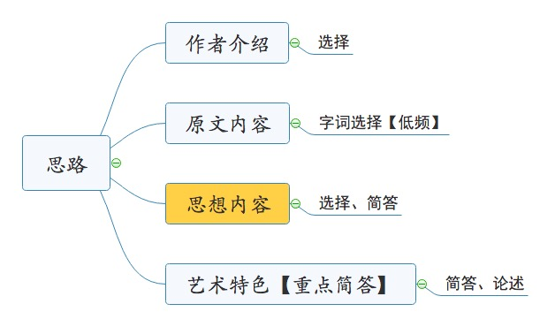
1.31.1刘克庄《贺新郎》（北望神州路）
贺新郎 · 送陈真州子华【选择】
北望神州路，试平章、这场公事，怎生分付？记得太行山百万，曾入宗爷驾驭。 今把作、握蛇骑虎。 君去京东豪杰喜，想投戈、下拜真吾父。谈笑里，定齐鲁。
两河萧瑟惟狐兔。问当年、祖生去后，有人来否？
多少新亭挥泪客，谁梦中原块土？
算事业、须由人做。应笑书生心胆怯，向车中、闭置如新妇。
空目送，塞鸿去。
对宗泽当年正确扶择的肯定
Notes:
译文：向北眺望通往中原的路，试着议论议论，这一场恢复中原的大事，该怎么嘱咐？记得太行山王善、杨进聚众百万，曾经接受东京留守宗泽驾驭。现在朝廷对义兵左右为难就象握着毒蛇骑着老虎。你到京东路去义军领袖会高兴，料想他们一定会放下武器拜你为父。谈笑间，平定齐鲁。
译文： 黄河两岸一派萧条只见乱跑的狐兔，试问当年、祖逖离开这里后，还有人来过否？多少在建业新亭洒泪的士大夫，谁真正想到过中原那一大块国土？算起来恢复大业必须由适当的人来做。应该笑象我等书生心里胆怯，向车中、关闭起来象新媳妇。空空地目送，边塞的鸿雁飞去。

Slide 32
1.31.1刘克庄《贺新郎》（北望神州路）
贺新郎 · 送陈真州子华【选择】
北望神州路，试平章、这场公事，怎生分付？记得太行山百万，曾入宗爷驾驭。 今把作、握蛇骑虎。 君去京东豪杰喜，想投戈、下拜真吾父。谈笑里，定齐鲁。
两河萧瑟惟狐兔。问当年、祖生去后，有人来否？
多少新亭挥泪客，谁梦中原块土？
算事业、须由人做。应笑书生心胆怯，向车中、闭置如新妇。
空目送，塞鸿去。
对宗泽当年正确扶择的肯定
对当局“握蛇骑虎”错误态度的谴责。
Notes:
译文：向北眺望通往中原的路，试着议论议论，这一场恢复中原的大事，该怎么嘱咐？记得太行山王善、杨进聚众百万，曾经接受东京留守宗泽驾驭。现在朝廷对义兵左右为难就象握着毒蛇骑着老虎。你到京东路去义军领袖会高兴，料想他们一定会放下武器拜你为父。谈笑间，平定齐鲁。
译文： 黄河两岸一派萧条只见乱跑的狐兔，试问当年、祖逖离开这里后，还有人来过否？多少在建业新亭洒泪的士大夫，谁真正想到过中原那一大块国土？算起来恢复大业必须由适当的人来做。应该笑象我等书生心里胆怯，向车中、关闭起来象新媳妇。空空地目送，边塞的鸿雁飞去。

Slide 33
1.31.1刘克庄《贺新郎》（北望神州路）
贺新郎 · 送陈真州子华【选择】
北望神州路，试平章、这场公事，怎生分付？记得太行山百万，曾入宗爷驾驭。 今把作、握蛇骑虎。 君去京东豪杰喜，想投戈、下拜真吾父。谈笑里，定齐鲁。
两河萧瑟惟狐兔。问当年、祖生去后，有人来否？
多少新亭挥泪客，谁梦中原块土？
算事业、须由人做。应笑书生心胆怯，向车中、闭置如新妇。
空目送，塞鸿去。
对宗泽当年正确扶择的肯定
对当局“握蛇骑虎”错误态度的谴责。
对陈子华此行进行勉励，表示希望。
Notes:
译文：向北眺望通往中原的路，试着议论议论，这一场恢复中原的大事，该怎么嘱咐？记得太行山王善、杨进聚众百万，曾经接受东京留守宗泽驾驭。现在朝廷对义兵左右为难就象握着毒蛇骑着老虎。你到京东路去义军领袖会高兴，料想他们一定会放下武器拜你为父。谈笑间，平定齐鲁。
译文： 黄河两岸一派萧条只见乱跑的狐兔，试问当年、祖逖离开这里后，还有人来过否？多少在建业新亭洒泪的士大夫，谁真正想到过中原那一大块国土？算起来恢复大业必须由适当的人来做。应该笑象我等书生心里胆怯，向车中、关闭起来象新媳妇。空空地目送，边塞的鸿雁飞去。

Slide 34
1.31.1刘克庄《贺新郎》（北望神州路）
贺新郎 · 送陈真州子华【选择】
北望神州路，试平章、这场公事，怎生分付？记得太行山百万，曾入宗爷驾驭。 今把作、握蛇骑虎。 君去京东豪杰喜，想投戈、下拜真吾父。谈笑里，定齐鲁。
两河萧瑟惟狐兔。问当年、祖生去后，有人来否？
多少新亭挥泪客，谁梦中原块土？
算事业、须由人做。应笑书生心胆怯，向车中、闭置如新妇。
空目送，塞鸿去。
对宗泽当年正确扶择的肯定
对当局“握蛇骑虎”错误态度的谴责。
对陈子华此行进行勉励，表示希望。
感慨北方缺少抗敌志士，
Notes:
译文：向北眺望通往中原的路，试着议论议论，这一场恢复中原的大事，该怎么嘱咐？记得太行山王善、杨进聚众百万，曾经接受东京留守宗泽驾驭。现在朝廷对义兵左右为难就象握着毒蛇骑着老虎。你到京东路去义军领袖会高兴，料想他们一定会放下武器拜你为父。谈笑间，平定齐鲁。
译文： 黄河两岸一派萧条只见乱跑的狐兔，试问当年、祖逖离开这里后，还有人来过否？多少在建业新亭洒泪的士大夫，谁真正想到过中原那一大块国土？算起来恢复大业必须由适当的人来做。应该笑象我等书生心里胆怯，向车中、关闭起来象新媳妇。空空地目送，边塞的鸿雁飞去。

Slide 35
1.31.1刘克庄《贺新郎》（北望神州路）
贺新郎 · 送陈真州子华【选择】
北望神州路，试平章、这场公事，怎生分付？记得太行山百万，曾入宗爷驾驭。 今把作、握蛇骑虎。 君去京东豪杰喜，想投戈、下拜真吾父。谈笑里，定齐鲁。
两河萧瑟惟狐兔。问当年、祖生去后，有人来否？
多少新亭挥泪客，谁梦中原块土？
算事业、须由人做。应笑书生心胆怯，向车中、闭置如新妇。
空目送，塞鸿去。
对宗泽当年正确扶择的肯定
对当局“握蛇骑虎”错误态度的谴责。
对陈子华此行进行勉励，表示希望。
感慨北方缺少抗敌志士，
讽刺士大夫不敢恢复中原，
Notes:
译文：向北眺望通往中原的路，试着议论议论，这一场恢复中原的大事，该怎么嘱咐？记得太行山王善、杨进聚众百万，曾经接受东京留守宗泽驾驭。现在朝廷对义兵左右为难就象握着毒蛇骑着老虎。你到京东路去义军领袖会高兴，料想他们一定会放下武器拜你为父。谈笑间，平定齐鲁。
译文： 黄河两岸一派萧条只见乱跑的狐兔，试问当年、祖逖离开这里后，还有人来过否？多少在建业新亭洒泪的士大夫，谁真正想到过中原那一大块国土？算起来恢复大业必须由适当的人来做。应该笑象我等书生心里胆怯，向车中、关闭起来象新媳妇。空空地目送，边塞的鸿雁飞去。

Slide 36
1.31.1刘克庄《贺新郎》（北望神州路）
贺新郎 · 送陈真州子华【选择】
北望神州路，试平章、这场公事，怎生分付？记得太行山百万，曾入宗爷驾驭。 今把作、握蛇骑虎。 君去京东豪杰喜，想投戈、下拜真吾父。谈笑里，定齐鲁。
两河萧瑟惟狐兔。问当年、祖生去后，有人来否？
多少新亭挥泪客，谁梦中原块土？
算事业、须由人做。应笑书生心胆怯，向车中、闭置如新妇。
空目送，塞鸿去。
对宗泽当年正确扶择的肯定
对当局“握蛇骑虎”错误态度的谴责。
对陈子华此行进行勉励，表示希望。
感慨北方缺少抗敌志士，
讽刺士大夫不敢恢复中原，
正面鼓励陈子华要勇于担当，
而以自己无能为憾。
Notes:
译文：向北眺望通往中原的路，试着议论议论，这一场恢复中原的大事，该怎么嘱咐？记得太行山王善、杨进聚众百万，曾经接受东京留守宗泽驾驭。现在朝廷对义兵左右为难就象握着毒蛇骑着老虎。你到京东路去义军领袖会高兴，料想他们一定会放下武器拜你为父。谈笑间，平定齐鲁。
译文： 黄河两岸一派萧条只见乱跑的狐兔，试问当年、祖逖离开这里后，还有人来过否？多少在建业新亭洒泪的士大夫，谁真正想到过中原那一大块国土？算起来恢复大业必须由适当的人来做。应该笑象我等书生心里胆怯，向车中、关闭起来象新媳妇。空空地目送，边塞的鸿雁飞去。

Slide 37
1.31.1刘克庄《贺新郎》（北望神州路）
贺新郎 · 送陈真州子华【选择】
北望神州路，试平章、这场公事，怎生分付？记得太行山百万，曾入宗爷驾驭。 今把作、握蛇骑虎。 君去京东豪杰喜，想投戈、下拜真吾父。谈笑里，定齐鲁。
两河萧瑟惟狐兔。问当年、祖生去后，有人来否？
多少新亭挥泪客，谁梦中原块土？
算事业、须由人做。应笑书生心胆怯，向车中、闭置如新妇。
空目送，塞鸿去。
对宗泽当年正确扶择的肯定
对当局“握蛇骑虎”错误态度的谴责。
对陈子华此行进行勉励，表示希望。
感慨北方缺少抗敌志士，
讽刺士大夫不敢恢复中原，
正面鼓励陈子华要勇于担当，
而以自己无能为憾。
呼应首句“北望”
Notes:
译文：向北眺望通往中原的路，试着议论议论，这一场恢复中原的大事，该怎么嘱咐？记得太行山王善、杨进聚众百万，曾经接受东京留守宗泽驾驭。现在朝廷对义兵左右为难就象握着毒蛇骑着老虎。你到京东路去义军领袖会高兴，料想他们一定会放下武器拜你为父。谈笑间，平定齐鲁。
译文： 黄河两岸一派萧条只见乱跑的狐兔，试问当年、祖逖离开这里后，还有人来过否？多少在建业新亭洒泪的士大夫，谁真正想到过中原那一大块国土？算起来恢复大业必须由适当的人来做。应该笑象我等书生心里胆怯，向车中、关闭起来象新媳妇。空空地目送，边塞的鸿雁飞去。

Slide 38
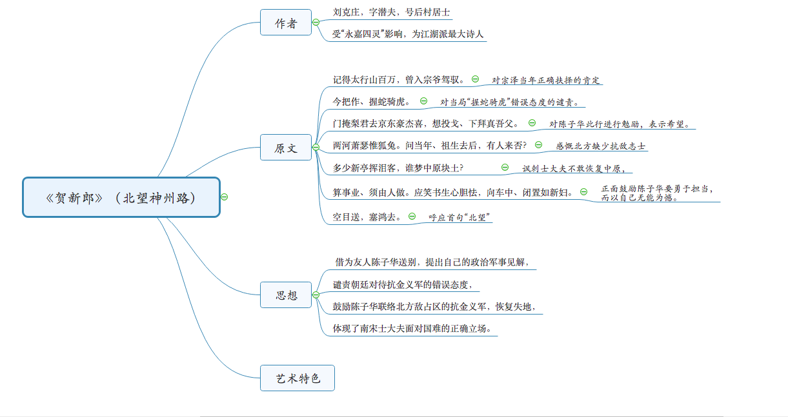
/、、、、、、、、、、、、、、、、、、、、、、、、、、、、、、、、、、、、、、、、、、、、、、、、、、、、、、、、、、、、、、、、、、、、、、、、、、、、、、、、、、、、、、、、、、、、、、、、、、、、、、、、、、、、、、、、、、、、、、、、、、、、、、、、、、、、、、、、、、、、、、、

Slide 39
真题练习
下列作家中，号后村居士的是
A:刘克庄
B:刘过
C:刘辰翁
D:刘因

Slide 40
真题练习
下列作家中，号后村居士的是
A:刘克庄
B:刘过
C:刘辰翁
D:刘因
答案：A

Slide 41
真题练习
下列刘克庄《贺新郎》句子中，运用了“击楫中流”典故的是（ ）
A:记得太行山百万，曾入宗爷驾驭
B:问当年、祖生去后，有人来否
C:多少新亭挥泪客，谁梦中原块土
D:应笑书生心胆怯，向车中、闭置如新妇

Slide 42
真题练习
下列刘克庄《贺新郎》句子中，运用了“击楫中流”典故的是（ ）
A:记得太行山百万，曾入宗爷驾驭
B:问当年、祖生去后，有人来否
C:多少新亭挥泪客，谁梦中原块土
D:应笑书生心胆怯，向车中、闭置如新妇
答案：B

Slide 43
真题练习
下列《贺新郎》句子中，与晋室南渡有关的是
A:记得太行山百万，曾入宗爷驾驭
B:问当年、祖生去后，有人来否
C:多少新亭挥泪客，谁梦中原块土
D:应笑书生心胆怯，向车中、闭置如新妇

Slide 44
真题练习
下列《贺新郎》句子中，与晋室南渡有关的是
A:记得太行山百万，曾入宗爷驾驭
B:问当年、祖生去后，有人来否
C:多少新亭挥泪客，谁梦中原块土
D:应笑书生心胆怯，向车中、闭置如新妇
答案：C

Slide 45
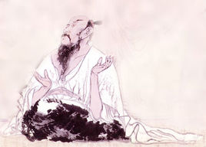
1.32.0吴文英
1.吴文英，号梦窗，又号觉翁。
是南宋风雅词派中【密丽】代表词人，与周邦彦并称“周吴”。
2.著有《梦窗词》
3.作词音律协调，字句工丽，善用典故，但过于朦胧晦涩，张炎讥为“如七宝楼台，眩人眼目”。
单选

Slide 46
1.32.1吴文英《八声甘州》[泛读]
学习是一种信仰！ IN LEARING WE TRUST

Slide 47
吴文英 《八声甘州》（渺空烟四远）
单选
八声甘州·灵岩陪庾幕诸公游
渺空烟四远，是何年、青天坠长星？幻苍崖云树，名娃金屋，残霸宫城。箭径酸风射眼，腻水染花腥。时靸sǎ双鸳响，廊叶秋声。
宫里吴王沉醉，倩qìng五湖倦客，独钓醒醒。问苍天无语，华发奈山青。水涵空、阑干高处，送乱鸦、斜日落渔汀。连呼酒，上琴台去，秋与云平。
1.残霸：霸业半途而废，吴王夫差 争霸中原，被越国所灭。宫城：指苏州。
2.酸风射眼：唐李贺《金铜仙人辞汉歌》：“东关酸风射眸子。”酸风：冷风。
3.腻水：即采香径，据说西施在此沐浴，语出杜牧《阿房宫赋》。
4.五湖倦客：指范蠡。倩qìng：使得。
Notes:
译文：极目远眺四方，缥缈的长空万里，云烟渺茫向四处飘散。不知是何年何月，青天坠下的长星【这山是天上掉下的星星】。幻化出这座苍翠的山崖，云树葱笼，幻化出上面有残灭的春秋霸主吴王夫差的宫城，美人西施就藏娇馆娃宫。幻化出气壮山河的霸业英雄。灵岩山前的采香径笔直如一支弓箭，凄冷秋风刺人眼睛。污腻了的流水中漂流着当年每人用来化妆的脂粉，沾染得岸上的花朵都带了点腥。当时美人穿着木屐走在响廊的余音，现在只有风吹秋叶发出飒飒的凄凉之声。
译文：深宫中吴王沉醉于酒色，使得范蠡，清醒隐居。我想问苍茫的水波，到底是什么力量主宰着历史的兴衰盛亡。苍波也无法回答，默默无声。无奈我的满头白发，而无情的群山，却依旧翠苍青青。
江水映照长空。我独自凭倚高栏鸟瞰远景，只见纷乱的几只乌鸦，在夕阳的余晖下落下凄凉的洲汀。我连声呼唤把酒取来，快快登上琴台，去观赏秋光与去霄齐平的美景。

Slide 48
吴文英 《八声甘州》（渺空烟四远）
登临怀古之作
单选
八声甘州·灵岩陪庾幕诸公游
渺空烟四远，是何年、青天坠长星？幻苍崖云树，名娃金屋，残霸宫城。箭径酸风射眼，腻水染花腥。时靸sǎ双鸳响，廊叶秋声。
宫里吴王沉醉，倩qìng五湖倦客，独钓醒醒。问苍天无语，华发奈山青。水涵空、阑干高处，送乱鸦、斜日落渔汀。连呼酒，上琴台去，秋与云平。
1.残霸：霸业半途而废，吴王夫差 争霸中原，被越国所灭。宫城：指苏州。
2.酸风射眼：唐李贺《金铜仙人辞汉歌》：“东关酸风射眸子。”酸风：冷风。
3.腻水：即采香径，据说西施在此沐浴，语出杜牧《阿房宫赋》。
4.五湖倦客：指范蠡。倩qìng：使得。
Notes:
译文：极目远眺四方，缥缈的长空万里，云烟渺茫向四处飘散。不知是何年何月，青天坠下的长星【这山是天上掉下的星星】。幻化出这座苍翠的山崖，云树葱笼，幻化出上面有残灭的春秋霸主吴王夫差的宫城，美人西施就藏娇馆娃宫。幻化出气壮山河的霸业英雄。灵岩山前的采香径笔直如一支弓箭，凄冷秋风刺人眼睛。污腻了的流水中漂流着当年每人用来化妆的脂粉，沾染得岸上的花朵都带了点腥。当时美人穿着木屐走在响廊的余音，现在只有风吹秋叶发出飒飒的凄凉之声。
译文：深宫中吴王沉醉于酒色，使得范蠡，清醒隐居。我想问苍茫的水波，到底是什么力量主宰着历史的兴衰盛亡。苍波也无法回答，默默无声。无奈我的满头白发，而无情的群山，却依旧翠苍青青。
江水映照长空。我独自凭倚高栏鸟瞰远景，只见纷乱的几只乌鸦，在夕阳的余晖下落下凄凉的洲汀。我连声呼唤把酒取来，快快登上琴台，去观赏秋光与去霄齐平的美景。

Slide 49
吴文英 《八声甘州》（渺空烟四远）
登临怀古之作
单选
八声甘州·灵岩陪庾幕诸公游
渺空烟四远，是何年、青天坠长星？幻苍崖云树，名娃金屋，残霸宫城。箭径酸风射眼，腻水染花腥。时靸sǎ双鸳响，廊叶秋声。
宫里吴王沉醉，倩qìng五湖倦客，独钓醒醒。问苍天无语，华发奈山青。水涵空、阑干高处，送乱鸦、斜日落渔汀。连呼酒，上琴台去，秋与云平。
西施
吴王夫差
单选
单选
1.残霸：霸业半途而废，吴王夫差 争霸中原，被越国所灭。宫城：指苏州。
2.酸风射眼：唐李贺《金铜仙人辞汉歌》：“东关酸风射眸子。”酸风：冷风。
3.腻水：即采香径，据说西施在此沐浴，语出杜牧《阿房宫赋》。
4.五湖倦客：指范蠡。倩qìng：使得。
Notes:
译文：极目远眺四方，缥缈的长空万里，云烟渺茫向四处飘散。不知是何年何月，青天坠下的长星【这山是天上掉下的星星】。幻化出这座苍翠的山崖，云树葱笼，幻化出上面有残灭的春秋霸主吴王夫差的宫城，美人西施就藏娇馆娃宫。幻化出气壮山河的霸业英雄。灵岩山前的采香径笔直如一支弓箭，凄冷秋风刺人眼睛。污腻了的流水中漂流着当年每人用来化妆的脂粉，沾染得岸上的花朵都带了点腥。当时美人穿着木屐走在响廊的余音，现在只有风吹秋叶发出飒飒的凄凉之声。
译文：深宫中吴王沉醉于酒色，使得范蠡，清醒隐居。我想问苍茫的水波，到底是什么力量主宰着历史的兴衰盛亡。苍波也无法回答，默默无声。无奈我的满头白发，而无情的群山，却依旧翠苍青青。
江水映照长空。我独自凭倚高栏鸟瞰远景，只见纷乱的几只乌鸦，在夕阳的余晖下落下凄凉的洲汀。我连声呼唤把酒取来，快快登上琴台，去观赏秋光与去霄齐平的美景。

Slide 50
吴文英 《八声甘州（渺空烟四远）》
思想内容：
1.这是一首登临怀古之作
2.作者借凭吊灵岩山吴王夫差遗迹，抒发了人事沧桑之感，也借吊古以伤今，暗寓劝诫南宋统治者不要荒淫误国之意。
单选

Slide 51
真题练习
其作品被张炎讥为“如七宝楼台，眩人眼目，碎拆下来，不成片段”的词人是（ ）
A:姜夔
B:史达祖
C:吴文英
D:刘克庄

Slide 52
真题练习
其作品被张炎讥为“如七宝楼台，眩人眼目，碎拆下来，不成片段”的词人是（ ）
A:姜夔
B:史达祖
C:吴文英
D:刘克庄
答案：C

Slide 53
真题练习
在南宋风雅词派词人中，最能代表密丽风格的是
A:陈亮
B:吴文英
C:史达祖
D:张炎

Slide 54
真题练习
在南宋风雅词派词人中，最能代表密丽风格的是
A:陈亮
B:吴文英
C:史达祖
D:张炎
答案：B

Slide 55
真题练习
吴文英《八声甘州》（渺空烟四远）“残霸宫城”中的“残霸”指的是（ ）
A:勾践
B:夫差
C:项羽
D:孙权

Slide 56
真题练习
吴文英《八声甘州》（渺空烟四远）“残霸宫城”中的“残霸”指的是（ ）
A:勾践
B:夫差
C:项羽
D:孙权
答案：B

Slide 57
真题练习
吴文英《八声甘州》（渺空烟四远）中有“名娃金屋”一句，这里的“名娃”是指（ ）
A:妲己
B:西施
C:杨贵妃
D:陈阿娇

Slide 58
真题练习
吴文英《八声甘州》（渺空烟四远）中有“名娃金屋”一句，这里的“名娃”是指（ ）
A:妲己
B:西施
C:杨贵妃
D:陈阿娇
答案：B

Slide 59
真题练习
吴文英《八声甘州》（渺空烟四远）凭吊的古人是
A:越王勾践
B:吴王夫差
C:秦始皇
D:唐明皇

Slide 60
真题练习
吴文英《八声甘州》（渺空烟四远）凭吊的古人是
A:越王勾践
B:吴王夫差
C:秦始皇
D:唐明皇
答案：B

Slide 61
1.32.1吴文英《风入松》[精读]
学习是一种信仰！ IN LEARING WE TRUST

Slide 62
1.32.1吴文英《风入松》（听风听雨过清明）
悼亡词
单选
风入松
听风听雨过清明，愁草《瘗y ì花铭》。【离别时】楼前绿暗分携路，一丝柳，一寸柔情。【离别地】料峭春寒中zhòng酒，交加晓梦啼莺。【离别后】
西园日日扫林亭，依旧赏新晴。【旧地游赏】黄蜂频扑秋千索，有当时、纤手香凝。【触物怀人】惆怅双鸳不到，幽阶一夜苔生。【无限思念】
1.草：写作，起草。《瘗花铭》：葬花铭。
2.料峭：形容春寒。中zhòng酒：醉酒。
Notes:
译文：听着凄风苦雨之声，我独自寂寞地过着清明。我满怀忧愁地起草葬花之铭。
楼前浓密的绿荫，是依依惜别的地方每一缕柳丝，都寄托着一分柔情。
料峭的春寒中，我醉酒，梦与啼莺脚架。
西园的亭台和树林，每天我都派人去打扫干净，依旧到这里来欣赏新晴的美景。
蜜蜂频频扑向你荡过的秋千、绳索上还有你纤手握过而留下的芳馨。
我是多么惆怅伤心，你的倩影总是没有信音。幽寂的空阶上，一夜间长出的苔藓便已青青。
、上片。
首句点清明，次句言惜花，是离别之时；“楼前”两句，是离别之地；“料峭”两句，是别后百无聊赖之情态。其中写景，都浸透着伤春伤别的情思。
2、下片写今日。
“西园”两句写旧地游赏，“黄蜂”两句触物怀人，“惆怅”两句言人去园空，不知所往，无限思念尽含其中。

Slide 63
1.32.1吴文英《风入松》（听风听雨过清明）
悼亡词
单选
风入松
听风听雨过清明，愁草《瘗y ì花铭》。【离别时】楼前绿暗分携路，一丝柳，一寸柔情。【离别地】料峭春寒中zhòng酒，交加晓梦啼莺。【离别后】
【追忆昔年清明与亡妾离别的情事】
西园日日扫林亭，依旧赏新晴。【旧地游赏】黄蜂频扑秋千索，有当时、纤手香凝。【触物怀人】惆怅双鸳不到，幽阶一夜苔生。【无限思念】
【重游西园对亡妾的怀念】
1.草：写作，起草。《瘗花铭》：葬花铭。
2.料峭：形容春寒。中zhòng酒：醉酒。
Notes:
译文：听着凄风苦雨之声，我独自寂寞地过着清明。我满怀忧愁地起草葬花之铭。
楼前浓密的绿荫，是依依惜别的地方每一缕柳丝，都寄托着一分柔情。
料峭的春寒中，我醉酒，梦与啼莺脚架。
西园的亭台和树林，每天我都派人去打扫干净，依旧到这里来欣赏新晴的美景。
蜜蜂频频扑向你荡过的秋千、绳索上还有你纤手握过而留下的芳馨。
我是多么惆怅伤心，你的倩影总是没有信音。幽寂的空阶上，一夜间长出的苔藓便已青青。
、上片。
首句点清明，次句言惜花，是离别之时；“楼前”两句，是离别之地；“料峭”两句，是别后百无聊赖之情态。其中写景，都浸透着伤春伤别的情思。
2、下片写今日。
“西园”两句写旧地游赏，“黄蜂”两句触物怀人，“惆怅”两句言人去园空，不知所往，无限思念尽含其中。

Slide 64
1.32.1吴文英《风入松》（听风听雨过清明）
思想内容：
单选
1.这是一首悼亡词，
2.是清明时在西园怀念亡妾之作，
表达了作者对亡妾的无尽思念。

Slide 65
1.32.1吴文英《风入松》（听风听雨过清明）
艺术特色：【侧面描写】
简答题

Slide 66
1.32.1吴文英《风入松》（听风听雨过清明）
艺术特色：【侧面描写】
简答题
【总】： 全词无一句正面刻画人物，却善于通过侧面描写塑造亡妾美好的形象。
主要通过最具特征性的景物，曲折含蓄地写出人物的风神，

Slide 67
1.32.1吴文英《风入松》（听风听雨过清明）
艺术特色：【侧面描写】
简答题
【总】： 全词无一句正面刻画人物，却善于通过侧面描写塑造亡妾美好的形象。
主要通过最具特征性的景物，曲折含蓄地写出人物的风神，
1. 如“一丝柳、一寸柔情”，借春日弱柳写出女子的楚楚动人；
2.“黄蜂”两句尤脍炙人口， 对作者而言是情深语痴，又写出了亡妾当年活泼可爱的形象。
套路：手法+内容+作用（情感）—侧面描写【含蓄曲折】

Slide 68
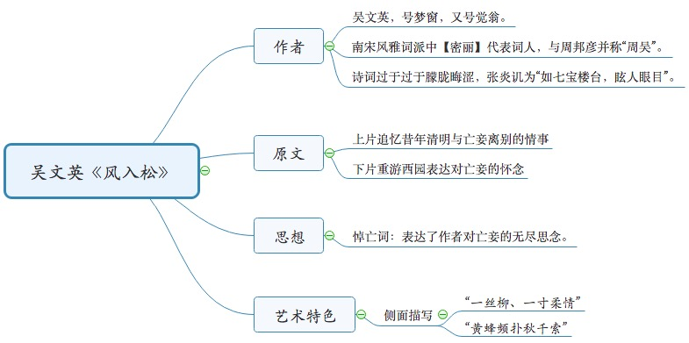

Slide 69
真题练习
《风入松》（听风听雨过清明）怀念的对象是（ ）
A:母亲
B:父亲
C:亡妾
D:友人

Slide 70
真题练习
《风入松》（听风听雨过清明）怀念的对象是（ ）
A:母亲
B:父亲
C:亡妾
D:友人
答案：C

Slide 71
1.33.1周密 《观潮》【泛读】
学习是一种信仰！ IN LEARING WE TRUST

Slide 72
1.33.1周密 《观潮》
选自《武林旧事》
单选
观潮
浙江之潮，天下之伟观也。自既望以至十八日为盛。方其远出海门，仅如银线；既而渐近，则玉城雪岭际天而来，大声如雷霆，震撼激射，吞天沃日，势极雄豪。杨诚斋诗云“海涌银为郭，江横玉系腰”者是也。
【本段大意：江潮伟观】
每岁京尹出浙江亭教阅水军，艨艟méng chōng数百，分列两岸；既而尽奔腾分合五阵之势，并有乘骑弄旗标枪舞刀于水面者，如履平地。倏尔黄烟四起，人物略不相睹，水爆轰震，声如崩山。烟消波静，则一舸gě无迹，仅有“敌船”为火所焚，随波而逝。
【本段大意：地方官趁江潮演习水军的场面】
杨诚斋：杨万里
Notes:
《武林旧事》成书于元至元二十七年(1290)以前，为追忆南宋都城临安城市风貌的著作，全书共十卷。作者按照“词贵乎纪实”的精神﹐根据目睹耳闻和故书杂记﹐详述朝廷典礼﹑山川风俗﹑市肆经纪﹑四时节物﹑教坊乐部等情况﹐为了解南宋城市经济文化和市民生活﹐以及都城面貌﹑宫廷礼仪﹐提供较丰富的史料。
钱塘江的大潮，是天下雄伟的景象。从农历（八月）十六日到十八日是最盛（的时候）。当潮远远地从浙江入海口涌起的时候，（看上去）几乎只有一条（横画的）银白色的线粗细；不久，潮水渐渐近了，就像玉城雪岭一般的潮水连天涌来，声音大得像雷霆万钧，震撼天地，激扬喷薄，吞没天空，冲荡太阳，来势极其雄伟豪壮。杨万里的诗中说的“海涌银为郭，江横玉系腰”描写的就是这样的景象。 [4]
每年（农历八月），京都临安府长官来到浙江亭校阅水军，数百条战船分列两岸；然后演习五阵的阵势，忽而疾驶，忽而腾起，忽而分，忽而合，极尽种种变化，同时有在水面上乘马、舞旗、举枪、挥刀的人，好像踩在平地上一样。忽然黄色的烟雾四面腾空而起，人和物彼此一点儿也看不见了，（只听得）水爆的轰鸣声，声音如同山塌了一样。（等到）烟雾消散，水面又恢复了平静，却连一条船的踪迹也没有了，只剩下被火烧毁的“敌船”，随着波浪流走了。 [4]

Slide 73
1.33.1周密 《观潮》
选自《武林旧事》
单选
吴儿善泅者数百，皆披发文身，手持十幅大彩旗，争先鼓勇，溯迎而上，出没于鲸波万仞中，腾身百变，而旗尾略不沾湿，以此夸能，而豪民贵宦，争赏银彩。
【本段大意：吴儿弄潮的场景】
江干上下十余里间，珠翠罗绮溢目，车马塞途，饮食百物皆倍穹常时，而僦jiù赁lìn看幕，虽席地不容间也。禁中【皇室】例观潮于天开图画，高台下瞰，如在指掌。都民遥瞻黄伞雉扇于九霄之上，真若箫台蓬岛也。
【本段大意：官民见潮的盛况，重心放在皇室观潮的气派】
Notes:
几百个善于游泳的吴中健儿，都披头散发，浑身画着花纹，手里拿着用丝绸缝制的十面大彩旗，争相奋力迎潮而上，（他们的身影）在万仞高的惊涛骇浪中沉浮，翻腾着身子变换着各种姿态，而旗尾却一点也不被水沾湿，凭借这种（表演）来显示他们（高超）的技能。 [4]
在江岸南北上下十余里之间，满眼都是穿戴着华丽的首饰与衣裳的观众，车马太多，路途为之阻塞。所贩卖的饮食物品，比平时价格高出几倍。而租用看棚的人（非常多），中间即使是一席之地的空地也不容有。

Slide 74
周密 《观潮》
思想内容：
单选
本文是一篇观看钱塘潮的散文小品，
生动再现了临安官民观潮的盛况。
通过对南宋“太平盛世”景象的写照，
流露了宋亡后作者的故国之思。
Notes:
小品文是种散文的文体，其内容经常是在生活中，作者经过反省思想传达给读者的讯息，内容题材不限。小品文是一种寓有抒情意味和讽刺性的短小散文。

Slide 75
真题练习
《观潮》一文的作者是（ ）
A:朱熹
B:周密
C:谢翱
D:胡铨

Slide 76
真题练习
《观潮》一文的作者是（ ）
A:朱熹
B:周密
C:谢翱
D:胡铨
答案：B

Slide 77
真题练习
周密《观潮》一文选自他的（ ）
A:《武林旧事》
B:《齐东野语》
C:《蘋洲渔笛谱》
D:《浩然斋雅谈》

Slide 78
真题练习
周密《观潮》一文选自他的（ ）
A:《武林旧事》
B:《齐东野语》
C:《蘋洲渔笛谱》
D:《浩然斋雅谈》
答案：A

Slide 79
真题练习
周密《观潮》中“八月既望”中，“既望”的具体时间是
A:八月十四
B:八月十五
C:八月十六
D:八月十七

Slide 80
真题练习
周密《观潮》中“八月既望”中，“既望”的具体时间是
A:八月十四
B:八月十五
C:八月十六
D:八月十七
答案：C

Slide 81
王沂yí孙
《齐天乐（一襟余恨宫魂断）》

Slide 82
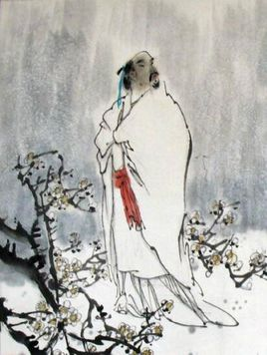
1.34.0王沂yí孙
1.王沂yí孙，字圣与，号玉笥山人。
与周密、张炎、仇远等共结词社。
2.著有《玉笥山人词集》。
3.词以咏物见长，多怀念故国之感，辞情哀婉。
单选

Slide 83
1.34.1王沂孙《齐天乐》（一襟余恨宫魂断）[精读]
学习是一种信仰！ IN LEARING WE TRUST

Slide 84
1.34.1王沂孙《齐天乐》（一襟余恨宫魂断）
咏物词（政治寄托）
单选
齐天乐·蝉
一襟 jīn余恨宫魂断，年年翠阴庭树。乍咽凉柯，还移暗叶，重把离愁深诉。西窗过雨，怪瑶珮流空，玉筝调柱。镜暗妆残，为谁娇鬓尚如许！ 【故国沧桑】
铜仙铅泪似洗，叹移盘去远，难贮零露。病翼惊秋，枯形阅世，消得斜阳几度？【南宋遗民写照】馀音更苦！甚独抱清商，顿成凄楚。【江山易主、国祚已亡】漫想薰风，柳丝千万缕。【盛时难再】
单选
1.一襟句：南朝齐后怨愤而死，尸体化为蝉，登上庭树哀鸣。
2.娇鬓：美丽的鬓发。传说魏文帝的宫女莫琼树把鬓发修成薄如蝉翼。
3.铜仙三句：魏明帝把奉承露盘的铜人从长安移到洛阳，铜人居然落泪。
李贺《金铜仙人辞汉歌》 【金交铜】
Notes:
满腔余恨南后死
宫妃满怀离恨，忿然魂断，化作一只衰蝉，年年都在庭院的绿荫丛中哀呜。它刚刚还在枝头上呜咽，不一会儿又飞到幽暗的密叶丛中呜叫，一遍又一遍地将生死离别的愁绪向人深深倾诉。西窗外秋雨初歇，蝉儿惊动的声音如玉佩在空中作响，又如玉筝调柱般美妙动听。昔日的明镜已经昏暗，容貌已经憔悴，可为何蝉翼还像从前那样娇美?
金铜仙人铅泪如洗，去国辞乡，只可叹她携盘远去，不能再贮藏清露以供哀蝉了。秋蝉病弱的双翼惊恐清秋的到来，那枯槁的形骸在世上已沧桑历尽，还能承担起多少次斜阳的折磨?凄咽欲断的啼叫更让人觉得悲苦，可为什么她还欲独自将哀怨的曲调吟唱，让自己顿时承受这无尽的哀伤?而当此之时，她只能徒然追忆当年自己欢笑在薰风中，柳丝万缕飘飞的美景。

Slide 85
王沂孙《齐天乐》（一襟余恨宫魂断）
思想内容：
单选
这是一首咏物词，
借写残秋哀蝉的形象，
抒发了沉痛悲凄的家国沦亡之感。

Slide 86
王沂孙《齐天乐》（一襟余恨宫魂断）
艺术特色：用典故
简答
大量使用典故，典故都与“蝉”有关。
① 全都与蝉的形象相关，如蝉声、蝉翼、蝉形、蝉的饮食等。
② 多与宫中事情有关，南朝齐后化为蝉、魏文帝宫人莫琼树制蝉鬓、魏明帝铜人流泪等。
都指向作者内心的家国之恨。

Slide 87
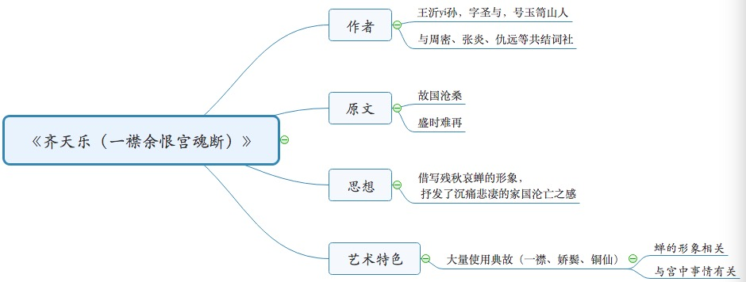

Slide 88
真题练习
下列王沂孙《齐天乐·蝉》词句中，运用典故的有
A:一襟余恨宫魂断
B:镜暗妆残，为谁娇鬓尚如许
C:铜仙铅泪似洗，叹移盘去远，难贮零露
D:病翼惊秋，枯形阅世，消得斜阳几度
E:漫想薰风，柳丝千万缕

Slide 89
真题练习
下列王沂孙《齐天乐·蝉》词句中，运用典故的有
A:一襟余恨宫魂断
B:镜暗妆残，为谁娇鬓尚如许
C:铜仙铅泪似洗，叹移盘去远，难贮零露
D:病翼惊秋，枯形阅世，消得斜阳几度
E:漫想薰风，柳丝千万缕
答案：ABC

Slide 90
真题练习
下列王沂孙《齐天乐》词句中，自诉身世孤危，可视为南宋遗民写照的句子是
A:一襟余恨宫魂断，年年翠阴庭树
B:西窗过雨。怪瑶珮流空，玉筝调柱
C:镜暗妆残，为谁娇鬓尚如许
D:病翼惊秋，枯形阅世，消得斜阳几度

Slide 91
真题练习
下列王沂孙《齐天乐》词句中，自诉身世孤危，可视为南宋遗民写照的句子是
A:一襟余恨宫魂断，年年翠阴庭树
B:西窗过雨。怪瑶珮流空，玉筝调柱
C:镜暗妆残，为谁娇鬓尚如许
D:病翼惊秋，枯形阅世，消得斜阳几度
答案：D

Slide 92
1.35文天祥
《正气歌》

Slide 93
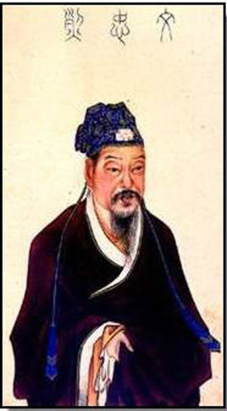
1.35.0文天祥
1.文天祥，字履善，又字宋瑞，自号文山、浮休道人。
元人迫其投降，但不为所动，作《过零丁洋》诗表明心迹。
被囚三年后，从容就义于大都。
2.著有《文山先生全集》。
3.其后期诗歌多写时事，直抒胸臆，充满浩然正气。
单选

Slide 94
1.35.1文天祥《正气歌》[泛读]
学习是一种信仰！ IN LEARING WE TRUST

Slide 95
1.35.1文天祥《正气歌》[泛读]
正气歌
余囚北庭，坐一土室。室广八尺，深可四寻。单扉低小，白间短窄，污下而幽暗。当此夏日，诸气萃cuì然：雨潦lǎo四集，浮动床几，时则为水气；涂泥半朝，蒸沤历澜，时则为土气；乍晴暴热，风道四塞，时则为日气；檐阴薪爨cuàn，助长炎虐，时则为火气；仓腐寄顿，陈陈逼人，时则为米气；骈肩杂遝tà，腥臊汗垢，时则为人气；或圊溷qīng hùn、或毁尸、或腐鼠，恶气杂出，时则为秽huì气。叠是数气，当侵沴lì，鲜不为厉。而予以孱弱，俯仰其间，於兹二年矣，幸而无恙，是殆有养致然尔。然亦安知所养何哉？孟子曰：”吾善养吾浩然之气。“彼气有七，吾气有一，以一敌七，吾何患焉！况浩然者，乃天地之正气也，作正气歌一首。
单选
Notes:
被囚禁在北国的都城，住在一间土屋内。土屋有八尺宽，大约四寻深。有一道单扇门又低又小，一扇白木窗子又短又窄，地方又脏又矮，又湿又暗。碰到这夏天，各种气味都汇聚在一起：雨水从四面流进来，甚至漂起床、几，这时屋子里都是水气；屋里的污泥因很少照到阳光，蒸熏恶臭，这时屋子里都是土气；突然天晴暴热，四处的风道又被堵塞，这时屋子里都是日气；有人在屋檐下烧柴火做饭，助长了炎热的肆虐，这时屋子里都是火气；仓库里储藏了很多腐烂的粮食，阵阵霉味逼人，这时屋子里都是霉烂的米气；关在这里的人多，拥挤杂乱，到处散发着腥臊汗臭，这时屋子里都是人气；又是粪便，又是腐尸，又是死鼠，各种各样的恶臭一起散发，这时屋子里都是秽气。这么多的气味加在一起，成了瘟疫，很少有人不染病的。可是我以虚弱的身子在这样坏的环境中生活，到如今已经两年了，却没有什么病。这大概是因为有修养才会这样吧。然而怎么知道这修养是什么呢？孟子说：“我善于培养我心中的浩然之气。“它有七种气，我有一种气，用我的一种气可以敌过那七种气，我担忧什么呢！况且博大刚正的，是天地之间的凛然正气。 （因此）写成这首《正气歌》。

Slide 96
1.35.1文天祥《正气歌》[泛读]
正气歌
余囚北庭，坐一土室。室广八尺，深可四寻。单扉低小，白间短窄，污下而幽暗。当此夏日，诸气萃cuì然：雨潦lǎo四集，浮动床几，时则为水气；涂泥半朝，蒸沤历澜，时则为土气；乍晴暴热，风道四塞，时则为日气；檐阴薪爨cuàn，助长炎虐，时则为火气；仓腐寄顿，陈陈逼人，时则为米气；骈肩杂遝tà，腥臊汗垢，时则为人气；或圊溷qīng hùn、或毁尸、或腐鼠，恶气杂出，时则为秽huì气。叠是数气，当侵沴lì，鲜不为厉。而予以孱弱，俯仰其间，於兹二年矣，幸而无恙，是殆有养致然尔。然亦安知所养何哉？孟子曰：”吾善养吾浩然之气。“彼气有七，吾气有一，以一敌七，吾何患焉！况浩然者，乃天地之正气也，作正气歌一首。
环境恶劣，但是我有浩然之气！！！
单选
Notes:
被囚禁在北国的都城，住在一间土屋内。土屋有八尺宽，大约四寻深。有一道单扇门又低又小，一扇白木窗子又短又窄，地方又脏又矮，又湿又暗。碰到这夏天，各种气味都汇聚在一起：雨水从四面流进来，甚至漂起床、几，这时屋子里都是水气；屋里的污泥因很少照到阳光，蒸熏恶臭，这时屋子里都是土气；突然天晴暴热，四处的风道又被堵塞，这时屋子里都是日气；有人在屋檐下烧柴火做饭，助长了炎热的肆虐，这时屋子里都是火气；仓库里储藏了很多腐烂的粮食，阵阵霉味逼人，这时屋子里都是霉烂的米气；关在这里的人多，拥挤杂乱，到处散发着腥臊汗臭，这时屋子里都是人气；又是粪便，又是腐尸，又是死鼠，各种各样的恶臭一起散发，这时屋子里都是秽气。这么多的气味加在一起，成了瘟疫，很少有人不染病的。可是我以虚弱的身子在这样坏的环境中生活，到如今已经两年了，却没有什么病。这大概是因为有修养才会这样吧。然而怎么知道这修养是什么呢？孟子说：“我善于培养我心中的浩然之气。“它有七种气，我有一种气，用我的一种气可以敌过那七种气，我担忧什么呢！况且博大刚正的，是天地之间的凛然正气。 （因此）写成这首《正气歌》。

Slide 97
1.35.1文天祥《正气歌》[泛读]
天地有正气……时穷节乃见，一一垂丹青。
在齐太史简，【春秋齐国太史用书简记载真实历史被杀】
在晋董狐笔。【春秋晋太史董狐记载真实历史被孔子赞】
在秦张良椎，【张良为韩国复仇用铁椎袭击秦始皇】
在汉苏武节。【苏武出使匈奴拒绝投降】
为严将军头，【严颜被张飞俘虏拒不投降：称只有断头将军，无投降将军】
为嵇侍中血。【嵇邵为保护晋惠帝被乱箭射死，血溅帝衣】
为张睢阳齿，【张巡固守睢阳，与叛军战，常咬碎牙齿】
为颜常山舌。【常山太守颜杲gǎo卿痛骂史思明，被断舌】
或为辽东帽，清操厉冰雪。【东汉管宁避乱辽东，终身不仕，常戴黑帽于家中】
或为出师表，鬼神泣壮烈。【诸葛亮】
或为渡江楫，慷慨吞胡羯。【祖逖力主北伐，中流击楫（拍桨）表决心】
或为击贼笏hù，【唐段秀实用手中象笏袭击谋反的朱泚，后遇害】……
哲人日已远，典刑【楷模】在夙昔【从前】。
风檐展书读，古道照颜色。
Notes:
苍天没有边际 我的悲痛亦是如此
先贤们一个个已离我远去，他们的榜样已经铭记在我的心里。
屋檐下我沐着清风展开书来读，古人的光辉将照耀我坚定地走下去。 [2]

Slide 98
1.35.1文天祥《正气歌》[泛读]
思想内容：【了解】
作者在常人难以忍受的恶劣环境中，
以古代忠贞之士为榜样，坚持民族气节，
表现了大义凛然的精神风貌，永垂青史，令人崇仰。

Slide 99
1.35.1文天祥《正气歌》[泛读]
艺术特色：对比手法
简答
① 正气与种种邪气的对比；
② 客观恶劣环境与主观精神面貌的对比；
③ 死亡威胁与自己从容淡定态度的对比。
在对比中，突出了作者精神力量的无比崇高。

Slide 100
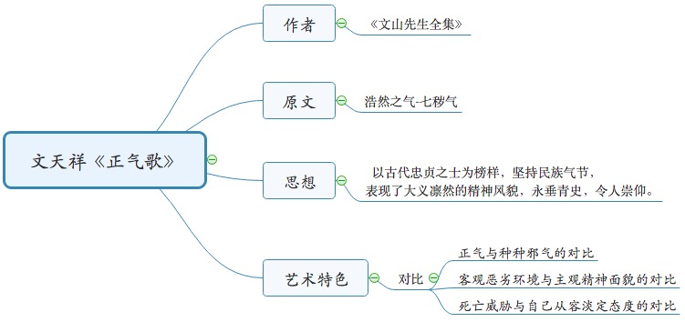

Slide 101
真题练习
文天祥《正气歌》中“正气”的含义，主要来自
A:《论语》
B:《孟子》
C:《大学》
D:《中庸》

Slide 102
真题练习
文天祥《正气歌》中“正气”的含义，主要来自
A:《论语》
B:《孟子》
C:《大学》
D:《中庸》
答案：B

Slide 103
1.36张炎
《解连环》（楚江空晚） 必背☆☆☆

Slide 104
1.36.0张炎
单选
1.张炎，字叔夏，号玉田，又号乐笑翁。
2.著有《山中白云词》。
3.词风格接近姜夔，并称“姜张”。撰《词源》。
是南宋风雅词派的代表词人。
张炎：乐笑翁——欧阳修：号醉翁
姜夔：对南宋风雅词派颇有影响
吴文英：南宋风雅词派中密丽派代表人物
周密：格律谨严，南宋风雅词派代表人物
Notes:
史达祖：姜史

Slide 105
1.36.1张炎《解连环》（楚江空晚） [精读+必背]
1.36.1解连环（楚江空晚）
学习是一种信仰！ IN LEARING WE TRUST

Slide 106
张炎《解连环》（楚江空晚）
1.36.1解连环（楚江空晚）
解连环·孤雁
楚江空晚。怅离群万里，恍然惊散。自顾影、却下寒塘，正沙净草枯，水平天远。写不成书，只寄得、相思一点。料因循误了，残毡拥雪，故人心眼。
谁怜旅愁荏苒rěn rǎn。漫长门夜悄，锦筝弹怨。想伴侣、犹宿芦花，也曾念春前，去程应转。暮雨相呼，怕蓦地、玉关重见。未羞他、双燕归来，画帘半卷。
单选
1.料因循三句：用苏武故事。《汉书·苏武传》载。暗指南宋守节志士如文天祥等。
2.暮雨相呼：崔涂《孤雁》诗：“暮雨相呼失。”
Notes:
译文：在空阔的楚江夜晚，我痛心突然被惊散后，自己已脱离雁群万里之远。顾影自怜，想到飞下寒塘，只见地面一片眼前草枯沙净，江水平阔伸向遥远天边。孤单一只的我无法排成字形，只能寄去相思情意的一点。还生怕这样徘徊迁延会耽误北地吞毡嚼雪的故人，传达他们眷念故园的心愿。
有谁会可怜我长途飞行的艰难？让我想起深夜孤居长门宫的皇后，锦筝弹着心中无限的幽怨。料想自己的伴侣还栖宿在芦花中，他们是否正惦念我在春前，会转程从旧路飞回北边。我仿佛听到他们在暮雨中声声呼唤，只怕在边塞突然相见。这样当双燕归来后栖息于画帘半卷的房檐，我也不会羞惭。

Slide 107
张炎《解连环》（楚江空晚）
1.36.1解连环（楚江空晚）
思想内容：
1.这是一首咏物词，被戏称为“张孤雁”。以意贯串，重点在写孤雁之“孤”。
2.作者明咏孤雁，暗写自身，
借孤雁的形象和遭遇，写出了自己四处漂泊的身世之感，
寄寓了南宋遗民在亡国以后失落、彷徨，精神上的巨大痛苦。
单选
注：结构特色放于串讲课中。

Slide 108
真题练习
下列张炎的《解连环》词句中，运用了苏武典故的是（ ）
A:未羞他、双燕归来，画帘半卷
B:漫长门夜悄，锦筝弹怨
C:料因循误了，残毡拥雪，故人心眼
D:暮雨相呼，怕蓦地、玉关重见

Slide 109
真题练习
下列张炎的《解连环》词句中，运用了苏武典故的是（ ）
A:未羞他、双燕归来，画帘半卷
B:漫长门夜悄，锦筝弹怨
C:料因循误了，残毡拥雪，故人心眼
D:暮雨相呼，怕蓦地、玉关重见
答案：C

Slide 110
1.37谢翱
《登西台恸哭记》

Slide 111
1.37.0谢翱
单选
谢翱áo，号宋累，又号晞发子。
能诗文，著有《晞发集》
Notes:
文天祥抗原 他尽捐家财 文天祥牺牲后 潜伏于民间

Slide 112
1.37.1谢翱《登西台恸哭记》 [精读]
1.37.1登西台恸哭记
学习是一种信仰！ IN LEARING WE TRUST

Slide 113
1.37.1 谢翱《登西台恸哭记》
1.37.1登西台恸哭记
节选
登西台恸哭记
予恨死无以藉手见公，而独记别时语，每一动念……悲不敢泣。又后三年，过姑苏【吴王夫差建】。又后四年，而哭之于越台【禹陵】。又后五年及今，而哭于子陵之台【东汉隐士严光隐居处】。
【三哭，引出今哭】
Notes:
早先我的老朋友唐宰相鲁郡公在南剑州地方设立办事机构，我以普通老百姓身份投军在他麾下。第二年，在漳江边上与他分手。又过了一年，鲁郡公因事路过张睢阳庙和颜杲卿驻军处常山一带，慷慨悲歌，终于没有辜负自己的诺言，追随诸先烈游于黄泉。如今他的遗诗都留在人间，可以为证。
我遗憾一死之后只能空着两手见鲁郡公于地下，幸而还偏偏记得与他分别时的言语，每当我想到这些情景时，就会在梦中重温一遍。有时遇到山水林池台榭及云霞草木，与我们分手时的情状恰巧相像时，就会令我徘徊流连仔细察看，悲痛异常而不敢哭泣。三年之后，我经过吴县。吴县是鲁郡公早年办公的府治所在地，对着姑苏台第一次为鲁郡公痛哭。又四年之后，我在越王台再次为他痛哭。又过了五年即到今天，我在严子陵钓台又设祭大哭。

Slide 114
1.37.1 谢翱《登西台恸哭记》
1.37.1登西台恸哭记
……与友人甲、乙若丙约……登西台，设主于荒亭隅；再拜，跪伏，祝毕，号而恸者三，复再拜，起。……泣拜不已。有云从南来，渰yān浥yì浡bó郁，气薄林木，若相助以悲者。【景色描写，烘托伤心】乃以竹如意击石，作楚歌招之曰：“……？”歌阕，竹石俱碎，【细节描写，呈现悲愤】于是相向感唶jiè……至。
……
【第二段详记此次在西台隆重祭祀文天祥及恸哭过程。】
单选
……今人不有知余心，后之人必有知余者。故纪之……
【第三段重申自己的抗元心迹。】
Notes:
昨天，我与友人甲、乙、丙相约好第二天聚会。中午，雨还没停，我们在江边雇了条船；然后上岸，瞻仰严子陵祠堂；又在祠堂旁边僧房内休息。但见坏墙枯井，好像进入坟墓当中。回到船中，与船夫一道置办了祭祀用具。过了一会，雨停下，我们登上西台，在荒亭角上安放了牌位，然后下拜，跪下行礼。祝诵完毕后，又大哭三声，然后再下拜，起立。这时我又想起自己年轻时，经过这里一定要来祠堂瞻拜。起初来的时候，是跟随先父一起来的。如今我也快要老了，面对山河大地，风云人物，依恋不舍，如有所失。于是又对着东方哭拜不止。这时，有云从南边飘来，阴湿郁结，云气罩住了树林，好像加重了悲哀的气氛。我用竹如意敲着石块，演奏楚歌来招他的魂，歌词是：“魂灵啊，你早上要飞往何方？晚上不要归来，因为关塞一片昏黑。你化为朱鸟虽然有了嘴，却能吃到什么？”歌毕，竹如意与石块俱已碎裂了，于是大家就相互感叹。我们又登上东台，抚摸青石，然后回到船中休息。船夫方才因我痛哭过而感到惊奇，说：“刚才有巡逻船在此经过，我们何不移舟别处？”因此移船到河中心，设酒举杯相劝，各自作诗来寄托自己的哀思。傍晚，雪飞风寒，舟中不可久留，就上岸住到乙家。夜里再次写诗怀古。到了第二天，风雪更大了，我就与甲在江边分手，仅与丙两人一同归去。走了三十里，又隔了一夜才到家。
这以后，甲寄来书信与赋别的诗歌，信中说：“这天风急浪高，船夫拼命摇橹，耽搁了很久才渡过河。过河之后，真疑心有神灵在暗中相助，以显示这次聚游的伟观。”我说：“唉！自从阮籍死后，空山之中已有千余年没有哭声了。这事是否有神灵相助当然不能确知，但这次聚游确实是件壮举。我们仅能赋诗作文来表达情怀，实在是很可悲的。”

Slide 115
1.37.1 谢翱《登西台恸哭记》
1.37.1登西台恸哭记
思想内容：
1.是为祭奠抗元英雄文天祥而作，
2.作为部下与战友，回忆与文天祥的交往和情谊，
看似为文天祥恸哭，实为三百年宋朝一旦覆亡而恸哭，通过记叙祭奠经过，抒发了强烈的爱国民族感情。
单选

Slide 116
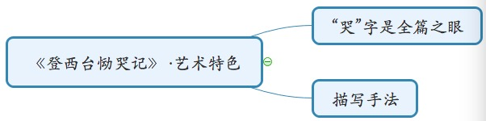
1.37.1 谢翱《登西台恸哭记》
1.37.1登西台恸哭记
结构:“哭”字是全篇之眼。
描写手法上，环境描写与细节描写。
简答
简答

Slide 117
1.37.1 谢翱《登西台恸哭记》
1.37.1登西台恸哭记
结构:“哭”字是全篇之眼。
结构上，“哭”字是全篇之眼。
先哭于姑苏-再哭于越台-三哭于西台。
详记记载在西台祭奠文天祥的经过。
描写手法上，环境描写与细节描写。
简答
简答

Slide 118
1.37.1 谢翱《登西台恸哭记》
1.37.1登西台恸哭记
结构:“哭”字是全篇之眼。
结构上，“哭”字是全篇之眼。
先哭于姑苏-再哭于越台-三哭于西台。
详记记载在西台祭奠文天祥的经过。
描写手法上，环境描写与细节描写。
① 环境描写， 苍凉阴惨景色烘托祭奠的哀悼心情；
祭祀前“有云从西南来”，祭祀后“雪作风凛。”
② 细节描写，
“以竹如意击石”，“竹石俱碎”与其悲歌相应和，呈现了祭奠者的悲愤心情。
简答
简答

Slide 119
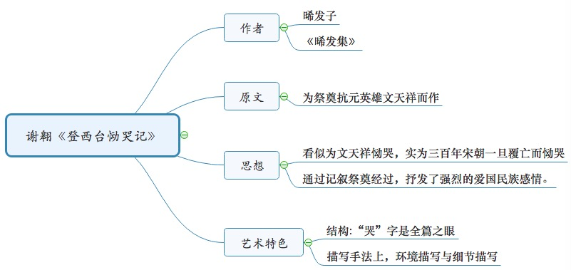

Slide 120
真题练习
谢翱为祭悼文天祥所哭的西台，原来纪念的人物是（ ）
A:颜真卿
B:张巡
C:严光
D:许远

Slide 121
真题练习
谢翱为祭悼文天祥所哭的西台，原来纪念的人物是（ ）
A:颜真卿
B:张巡
C:严光
D:许远
答案：C

Slide 122
真题练习
谢翱《登西台恸哭记》中，对哭祭过程进行细节描绘的语句是（ ）
A:有云从西南来，渰浥浡郁，气薄林木
B:乃以竹如意击石，作楚歌招之曰
C:或山水池榭，云岚草木，与所别之处，及其时适相类
D:毁垣枯甃，如入墟墓

Slide 123
真题练习
谢翱《登西台恸哭记》中，对哭祭过程进行细节描绘的语句是（ ）
A:有云从西南来，渰浥浡郁，气薄林木
B:乃以竹如意击石，作楚歌招之曰
C:或山水池榭，云岚草木，与所别之处，及其时适相类
D:毁垣枯甃，如入墟墓
答案：B

Slide 124
真题练习
谢翱《登西台恸哭记》悼念的是（ ）
A:颜真卿
B:张巡
C:张煌言
D:文天祥

Slide 125
真题练习
谢翱《登西台恸哭记》悼念的是（ ）
A:颜真卿
B:张巡
C:张煌言
D:文天祥
答案：D

Slide 126
1.38宋话本
1.38.1错斩崔宁
《错斩崔宁》

Slide 127
1.38.0宋话本
1.38.1错斩崔宁
白话短篇小说
选择
本篇选自明代冯梦龙《醒世恒言》第三十三卷《十五贯戏言成巧祸》，宋本题作《错斩崔宁》。
三言：冯梦龙所辑的《喻世明言》、《警世通言》、《醒世恒言》
选择
Notes:
1、话本是古代民间“说话”艺术的产物。
2、“说话”艺术在宋元时渐趋成熟，
流行于汴京、临安等大城市的勾栏瓦舍之类娱乐场所。
3、“小说”是“说话”中影响最大的一家，作品多取材于现实市民生活，
形式短小精悍，内容新鲜活泼，多爱情、公案之类。
4、宋代话本到明代已散失大半，传世作品主要保留在《清平山堂话本》和

Slide 128
1.38.1宋话本 《错斩崔宁》
1.38.1错斩崔宁
本文的主要人物：
王老丈人、刘官人、陈二姐、、崔宁、王氏（刘大娘子）、静山大王（那个贼）等

Slide 129
1.38.1宋话本 《错斩崔宁》
1.38.1错斩崔宁
故事简介【了解】：
写刘贵从丈人处借来十五贯钱，夜间在家中被人偷走，刘贵被杀死。就在这天晚上，刘的妾陈二姐，因相信刘贵说的要将她休弃的戏言，偷回娘家。陈二姐途中遇一后生崔宁，二人正结伴同行，被赶来的邻居捉拿送官。崔宁身上正好有十五贯钱，于是官府就屈打成招，将陈二姐和崔宁处以斩刑。其后刘贵大娘子被山大王掳到山上，得知偷十五贯钱并杀死刘贵的是这个山大王。刘娘子告官后，将山大王处斩。作品暴露了封建吏治的黑暗腐败，滥杀无辜。

Slide 130
1.38.1宋话本 《错斩崔宁》
1.38.1错斩崔宁
巧合情节：
刘贵所借十五贯钱被贼人所劫，
官府追捕时发现崔宁身上恰好也带十五贯钱，
于是被疑为凶犯。
一系列的巧合设计，起到了【推动情节发展的关键作用，吸引读者阅读】的作用。
简答

Slide 131
真题练习
《错斩崔宁》选自（ ）
A:《喻世明言》
B:《警世通言》
C:《醒世恒言》
D:《清平山堂话本》

Slide 132
真题练习
《错斩崔宁》选自（ ）
A:《喻世明言》
B:《警世通言》
C:《醒世恒言》
D:《清平山堂话本》
答案：C

Slide 133
真题练习
话本《错斩崔宁》，故事情节的重要特色是运用了（ ）
A:悬念
B:巧合
C:铺叙
D:旁白

Slide 134
真题练习
话本《错斩崔宁》，故事情节的重要特色是运用了（ ）
A:悬念
B:巧合
C:铺叙
D:旁白
答案：B

